Slide 1
Jézus csodát tesz: Lázár feltámasztása
Kedves Szülők!
Kérjük, hogy segítsenek a gyermeküknek a hittanóra tananyagának az elsajátításában!
A digitális hittanórán szükség
lesz az alábbiakra:
Internet kapcsolat
Hangszóró vagy fülhallgató a hanganyaghoz
Ceruza, filctoll
Olló, ragasztó
Fehér cérna
A/4-es méretben vastagabb színes és fehér lapok
Kérem, hogy indítsák el a diavetítést!
(A linkekre így tudnak rákattintani!)
DIGITÁLIS HITTANÓRA

Slide 2
Áldás, békesség!
Kezdd a digitális hittanórát az óra eleji imádsággal!

Slide 3
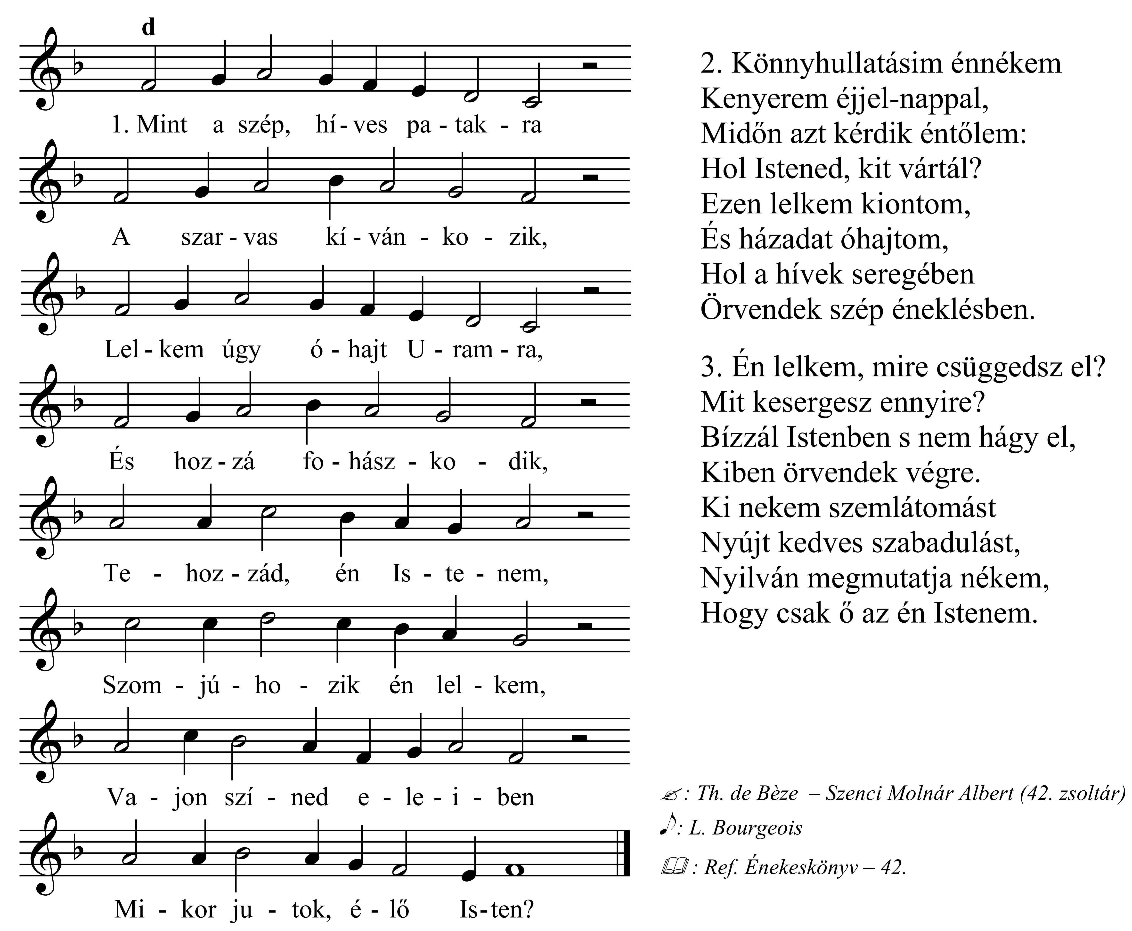
Lázár feltámasztása történetének átismétlését kezdjük énekléssel, a megtanult ének gyakorlásával.
Ide kattintva meghallgathatjuk,
a kotta és szöveg segítségével pedig próbáljuk meg elénekelni!

Slide 4
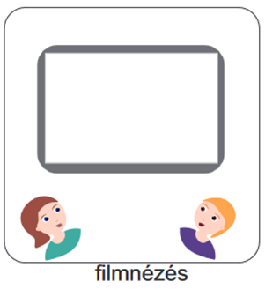
A történet felelevenítéséhez nézzük meg újra a filmet! Figyeljük Lázár testvéreinek a reakcióit, érzéseit! A filmet itt megnézheted!

Slide 5
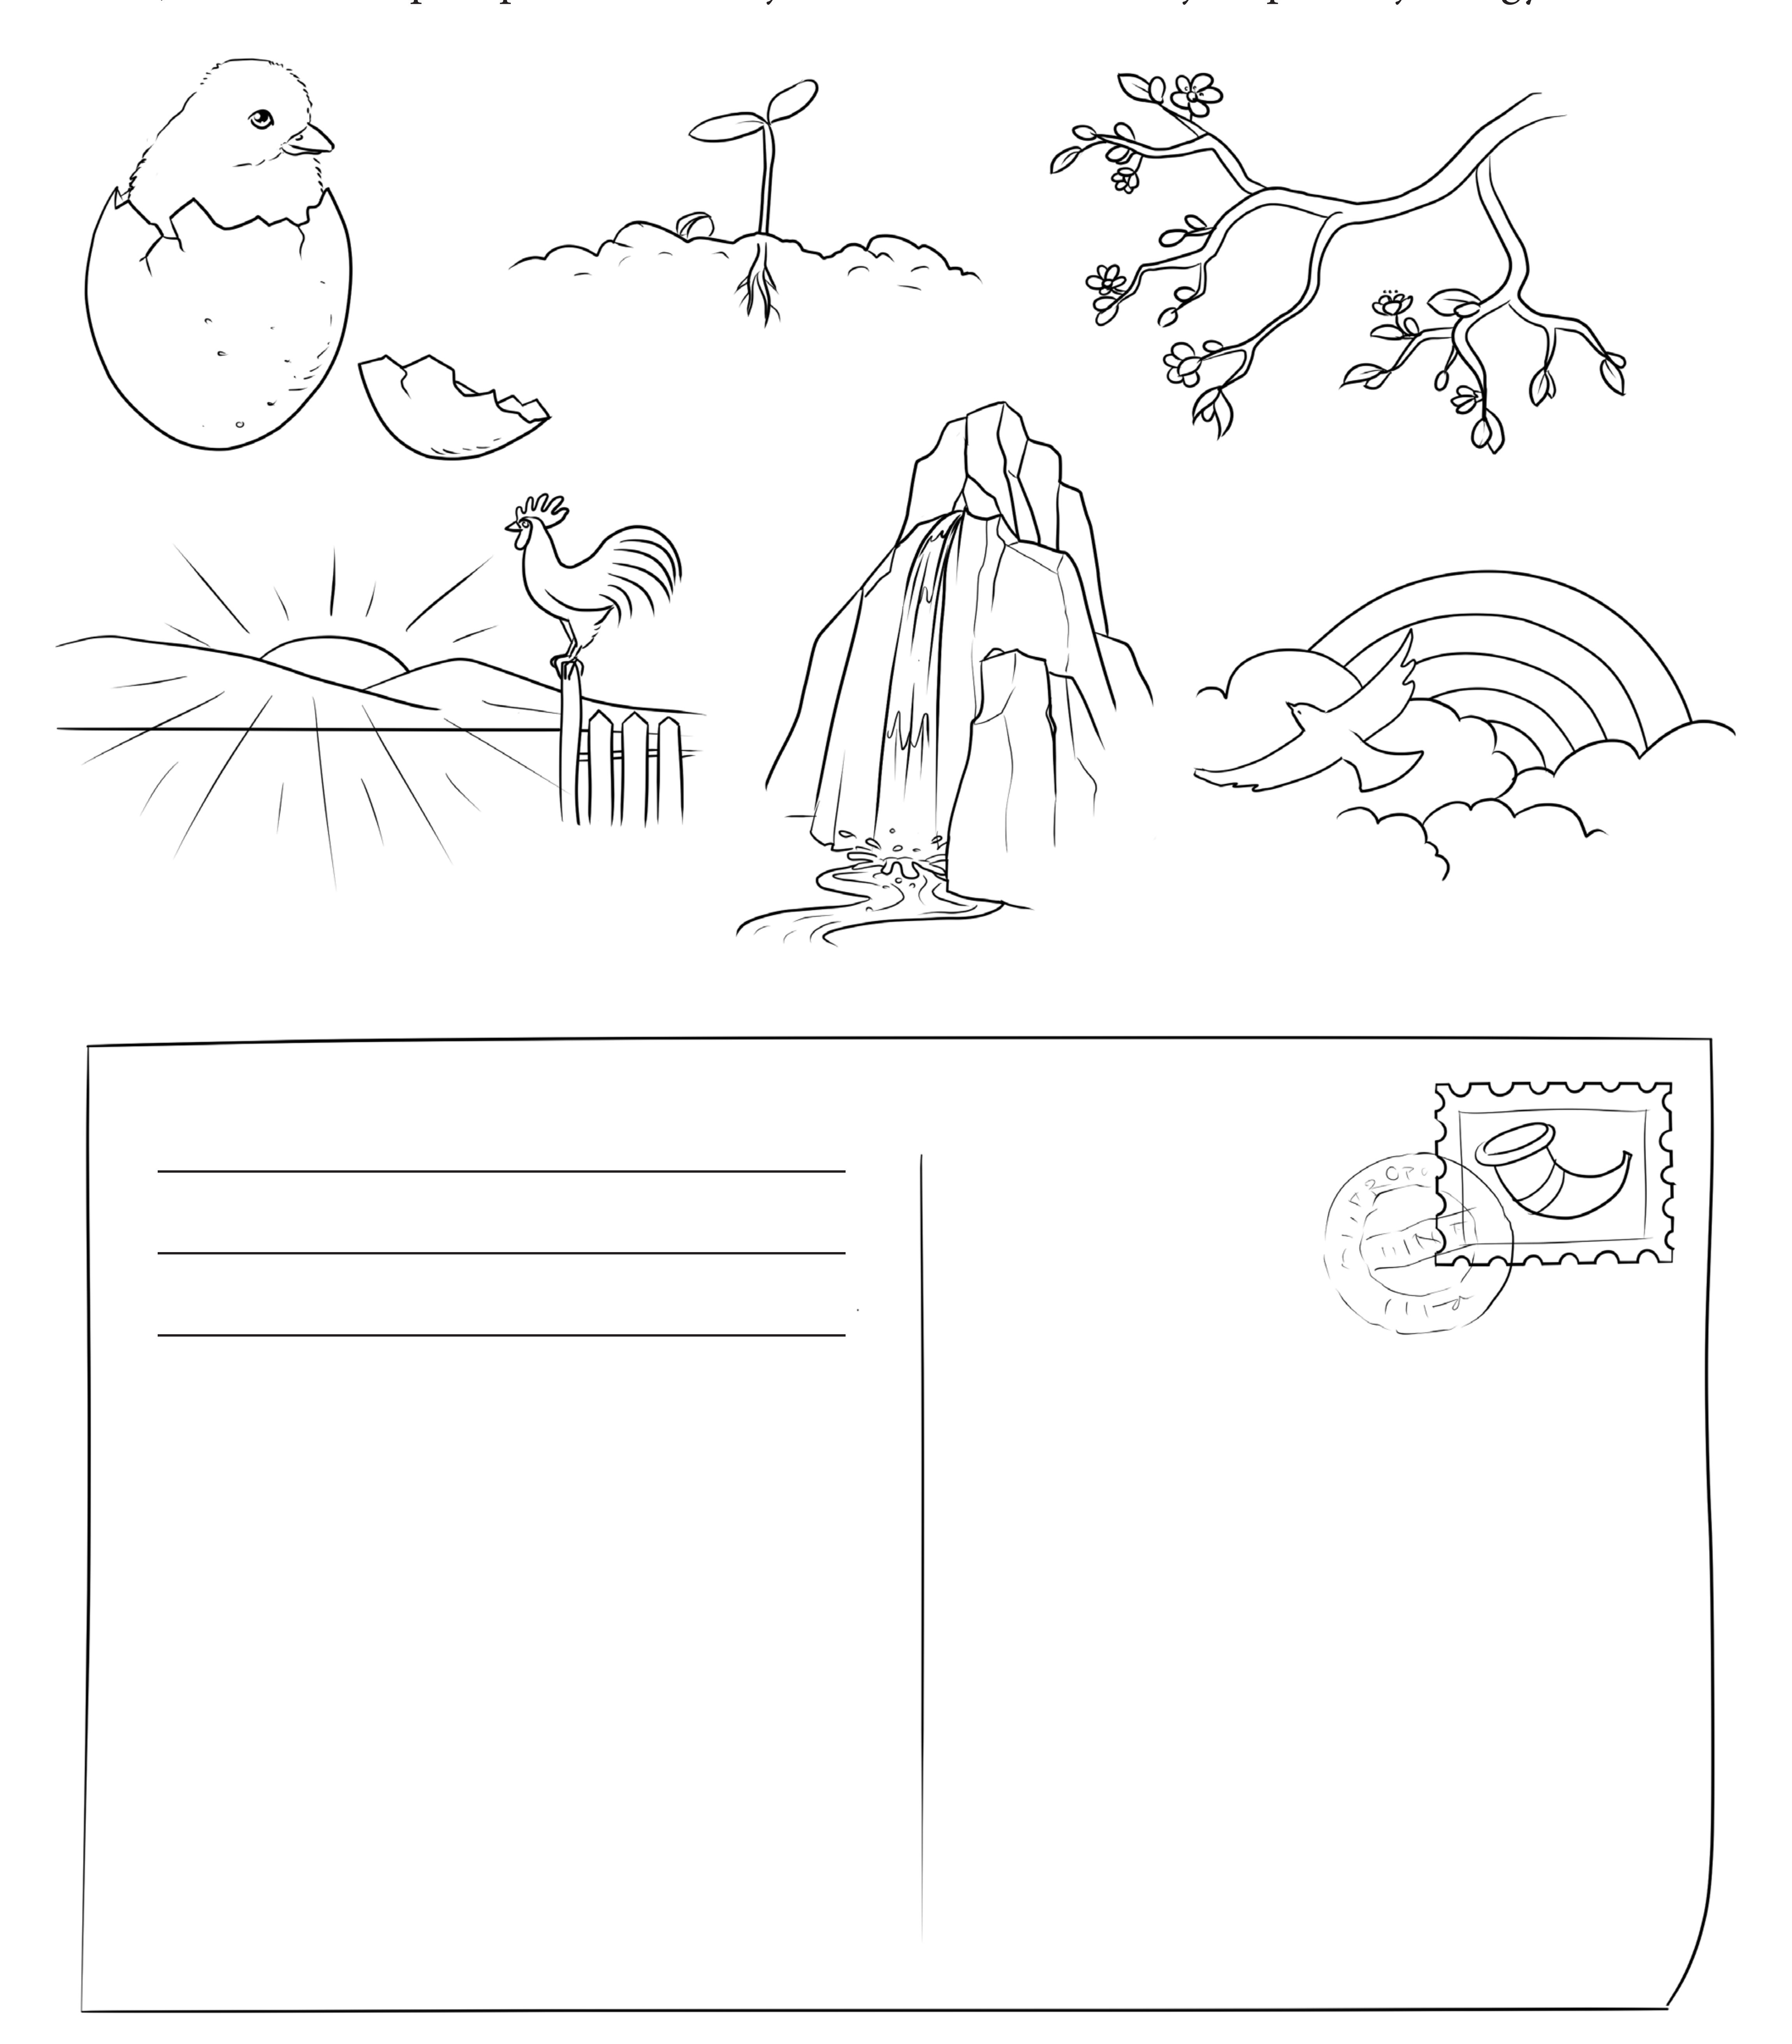
Feladat:
Készíts egy képeslapot Máriának és Mártának!
Megfigyeléseid alapján írj vigasztaló sorokat a Lázártól búcsúzó testvéreknek!
Díszítsd a képeslapot az alábbi, új életet és a feltámadást jelképező rajzok egyikével!

Slide 6
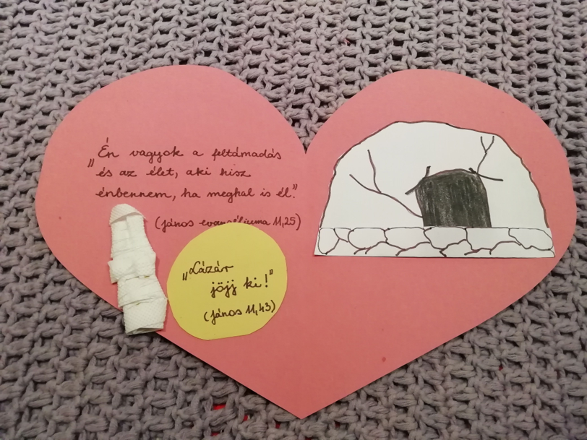
Készítsünk el a „Reménységünk szívét”!
Könnycsepp és szív egy alakzatban. Könnycseppként a fájdalmat, megfordítva szívként, viszont a reménységet, Isten szeretetét szimbolizálja. Ha kinyitjuk, a feltámadás csodáját, Lázár feltámadását láthatjuk, a sírból kilépő bepólyált feltámadottal. Emlékeztessen minket arra, hogy Jézus Krisztus úr a halál fölött, aki nagyon szeret minket!

Slide 7
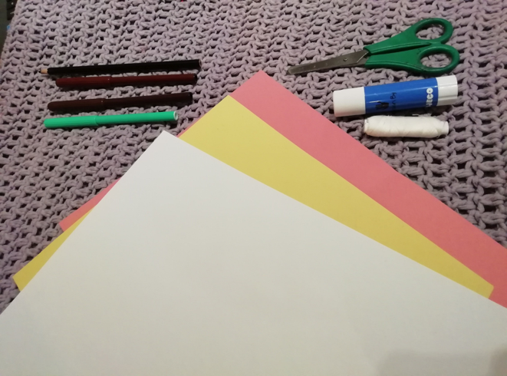
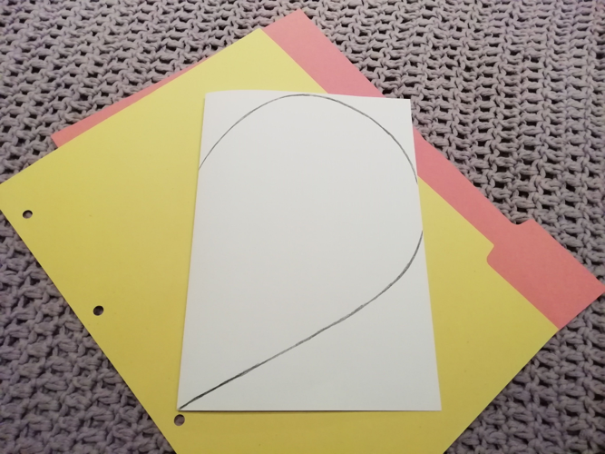
Készítsük elő a következőket:
egy vastagabb színes A/4-es papírlap
2 db A/4-es fehér papírlap
olló
ragasztó
ceruza
filctoll
1 db papír zsebkendő
fehér cérna
Hajtsuk félbe az egyik fehér A/4-es papírlapot!
Majd rajzoljunk rá egy fél szív alakot, ami ugyanakkor egy könnycsepp forma is. Ez lesz a sablon.
Ügyeljünk arra, hogy a félszív belső része a hajtásnál legyen. Arra is figyeljünk, hogy a forma teljesen betöltse a félbehajtott lapot!

Slide 8
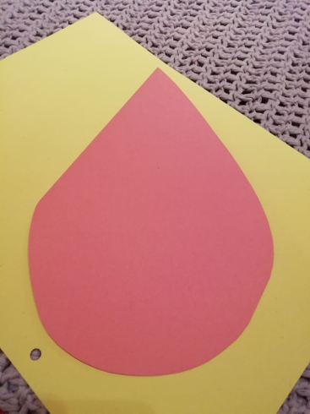
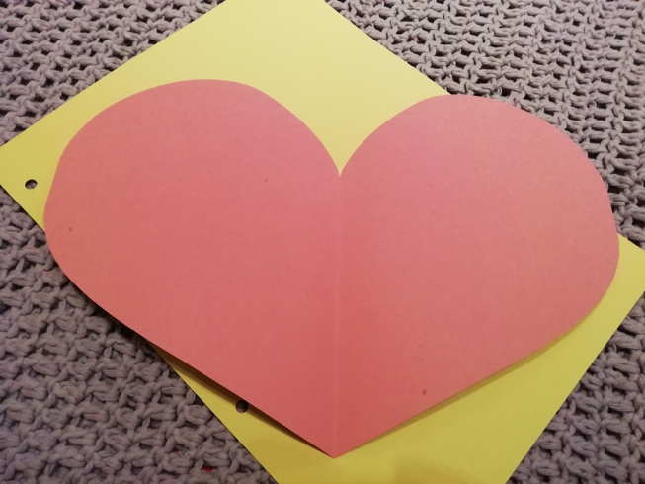
A sablon segítségével rajzoljuk rá a könnycsepp formát a vastagabb, félbehajtott színes A/4-es lapra.
Itt is ügyeljünk arra, hogy a félszív belső része a hajtásnál legyen.
Ezt követően vágjuk ki a szív formát!

Slide 9
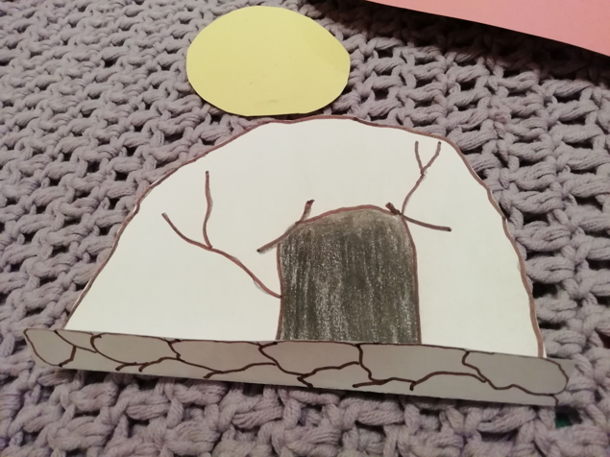
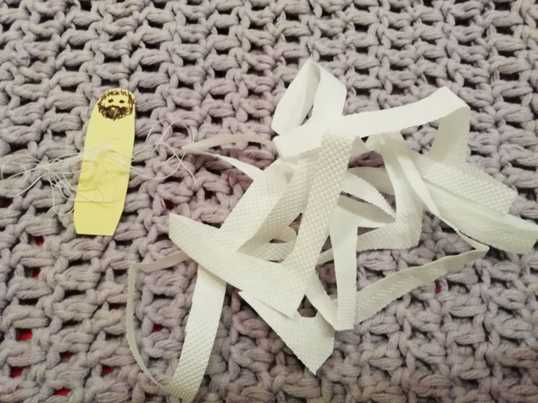
Rajzoljuk meg Lázár sírbarlangját! Vágjuk ki. Figyeljünk arra, hogy alul hosszabbra hagyjuk meg, hogy vissza tudjunk hajtani egy zseb szerű fület. Ez fogja tartani a követ és Lázár bábját. Majd a vastagabb színes papírlapból (lehet más színű is, mint a szív) vágjuk ki az elhengerítésre váró kör alakú követ!
Készítsük el Lázárt! Kb. egy akkora bábut vágjunk ki a vastagabb színes papírlapból, hogy a sír elé hengerített kő eltakarja majd. Vágjuk csíkokat a papírzsebkendőből. Ezzel tekerjük körbe a bábut, majd cérnával rögzítsük.

Slide 10
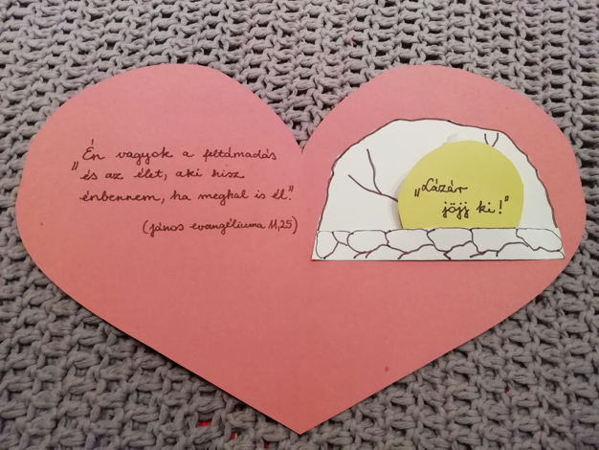
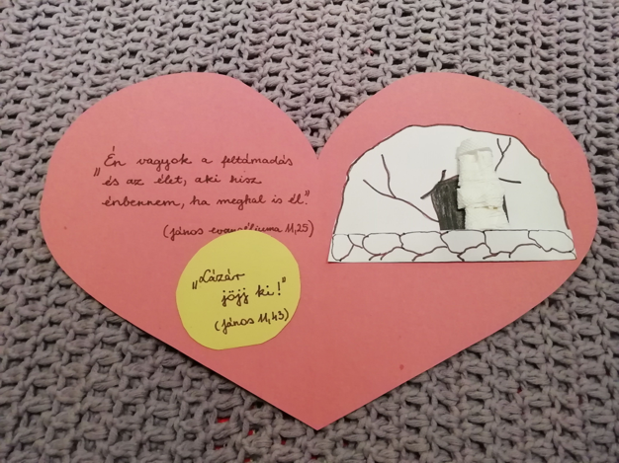
Ha mindent kivágtunk, kezdjük el összeállítani a szívet. Ragasszuk rá a kivágott Lázár sírbarlangját (a felhajtott rész két végét is ragasszuk be, így kapunk zsebet), helyezzük a bejárat elé az elkészült Lázár bábot, és „hengerítsük” a „követ” a bejárat elé. Írjuk a szívbe Jézus mondatát, a kőre pedig ez kerüljön: Lázár jöjj ki!
A képen az elhengerített kő, a bejáratnál a feltámadt, gyolcsba tekert Lázár látszik.

Slide 11
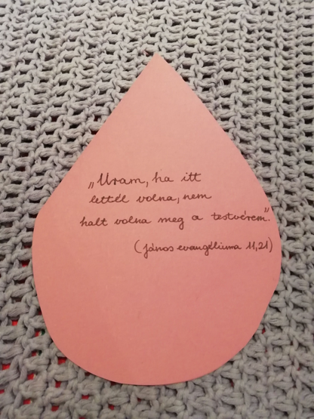
A végeredmény:
Az összehajtott szív a fájdalom Igéjével könnycseppként.
És a kinyitott szív a feltámadt Lázárral, a feltámadás Igéjével.
Bíztató üzenetként megtarthatod, vagy el is ajándékozhatod valakinek, aki most épp fájdalmában még csak a könnycseppet látja, de megláthatja a szívet is, Isten szeretetével. ☺

Slide 12
„Én vagyok a feltámadás és az élet, aki hisz énbennem, ha meghal is, él.”
János evangéliuma
11. fejezet, 25. vers
Aranymondás
Tanuld meg ezt
az Igét!

Slide 13
A digitális hittanóra végén így imádkozz!
Kedves Hittanos!
Várunk a következő digitális hittanórára!
Áldás, békesség!

Slide 14
Áldás, békesség!
„Te vagy szabadító Istenem, mindig benned reménykedem.”
Zsoltárok könyve 25,5
Kedves Szülők!
Köszönjük a segítségüket!
Isten áldását kívánjuk ezzel az Igével!

